Slide 1
Class Relationship
Nova Kensa Aura Dewi Oematan (201511054)
2B – D3
Teknik Informatika

Slide 2
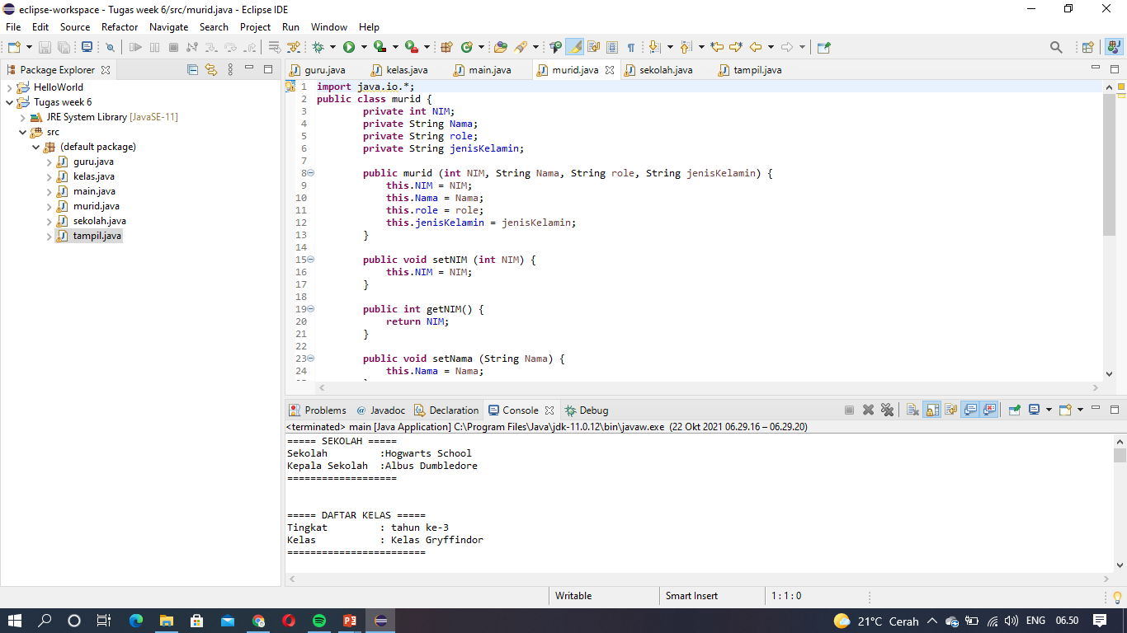
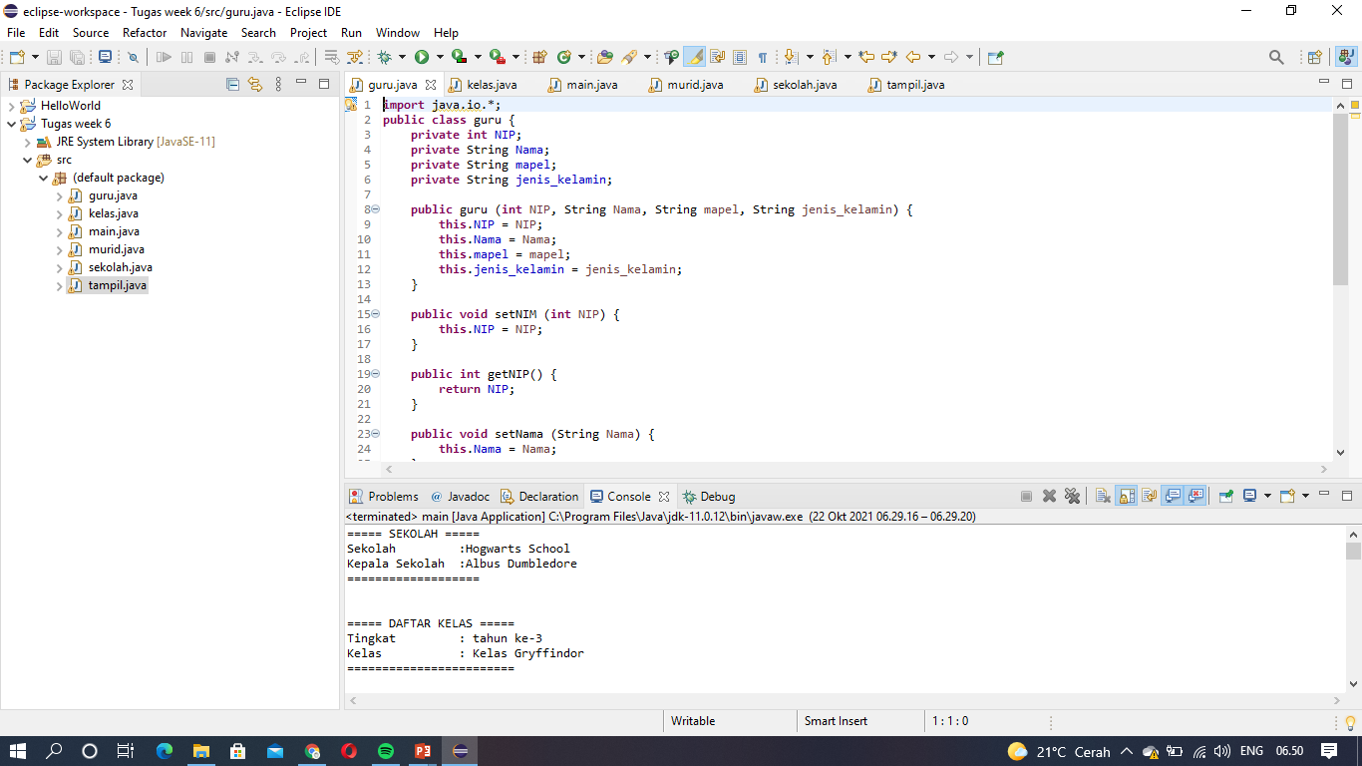
ASSOCIATION
Hubungan dua kelas antara guru dan murid yaitu banyak-ke-banyak.
Satu guru dapat mengajar banyak murid, dan satu murid dapat diajar oleh beberapa guru.

Slide 3
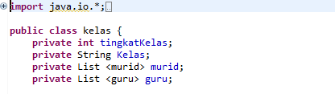
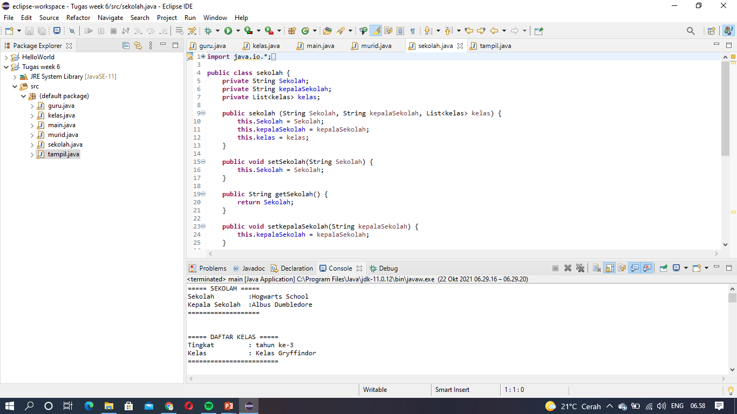
Aggregation
Class guru, murid, kelas, dan sekolah adalah contoh dari aggregation. Yaitu ketka class sekolah memiliki object pada class kelas, lalu class kelas memiliki object pada class murid dan guru.

Slide 4
Composition
Terdapat pada class sekolah, karena class tersebut bergatung dengan class kelas. Apabila class kelas tidak ada maka class sekolah tidak ada.

Slide 5
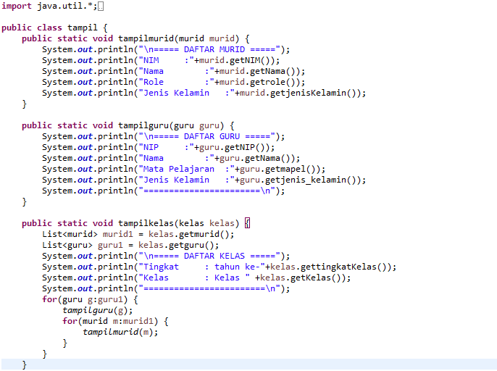
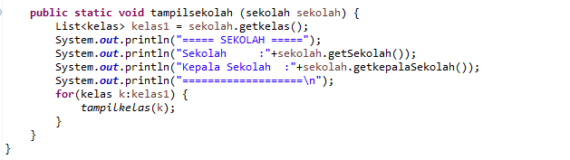
Dependence
Pada class tampil menggunakan class murid, guru, kelas, dan sekolah sebagai parameter dalam methodnya.

